Slide 1
Mĩ Thuật
Lớp 1

Slide 2
MĨ THUẬT
Bài 9: Xem tranh phong cảnh

Slide 3
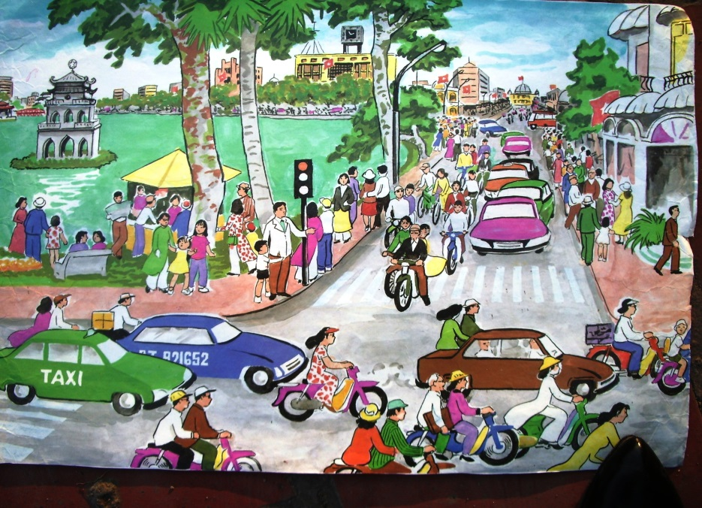
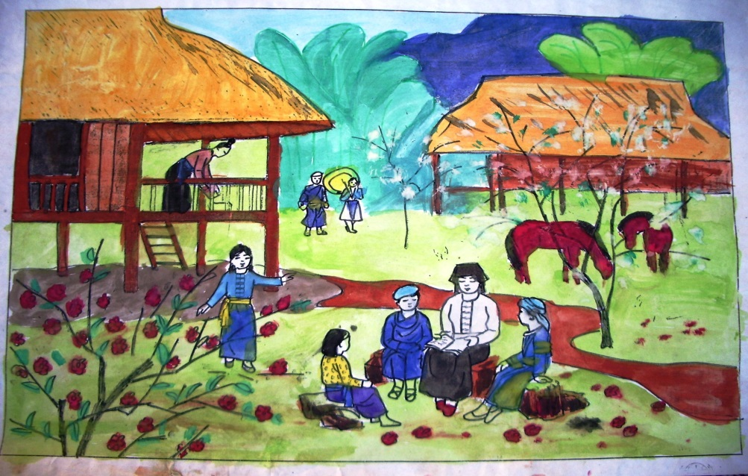
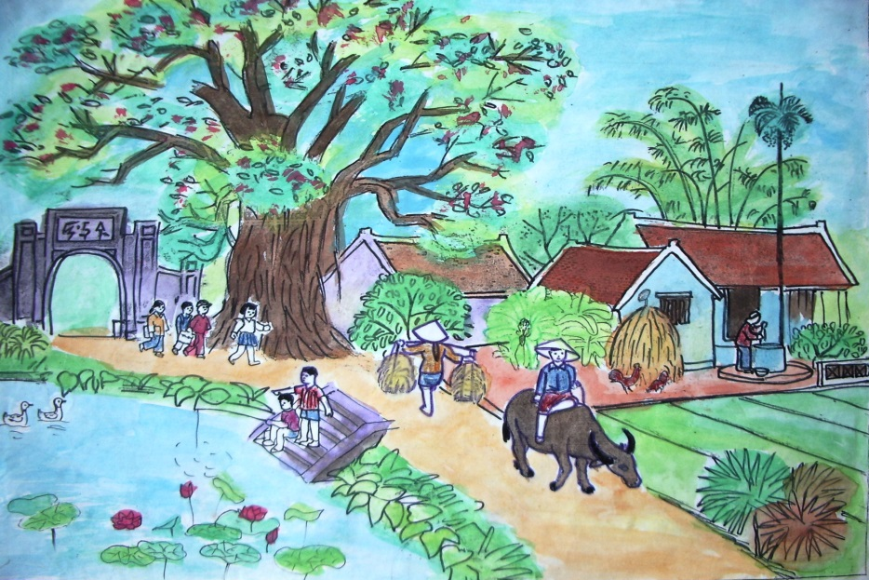
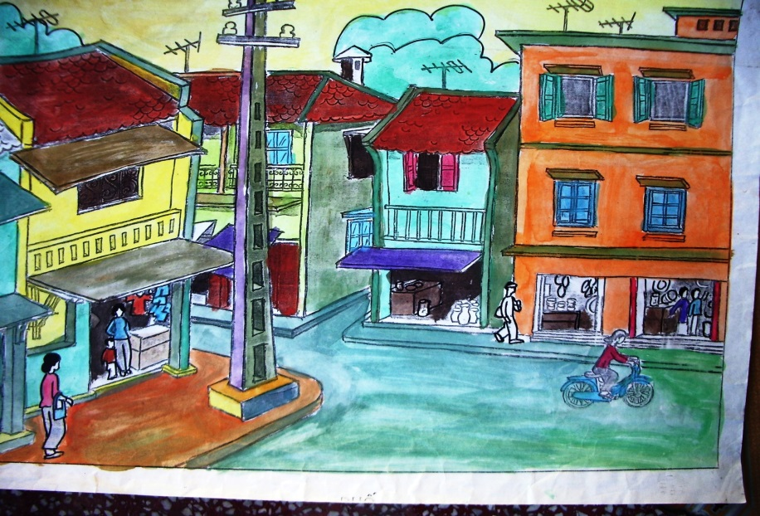
1. Giới thiệu tranh phong cảnh

Slide 4
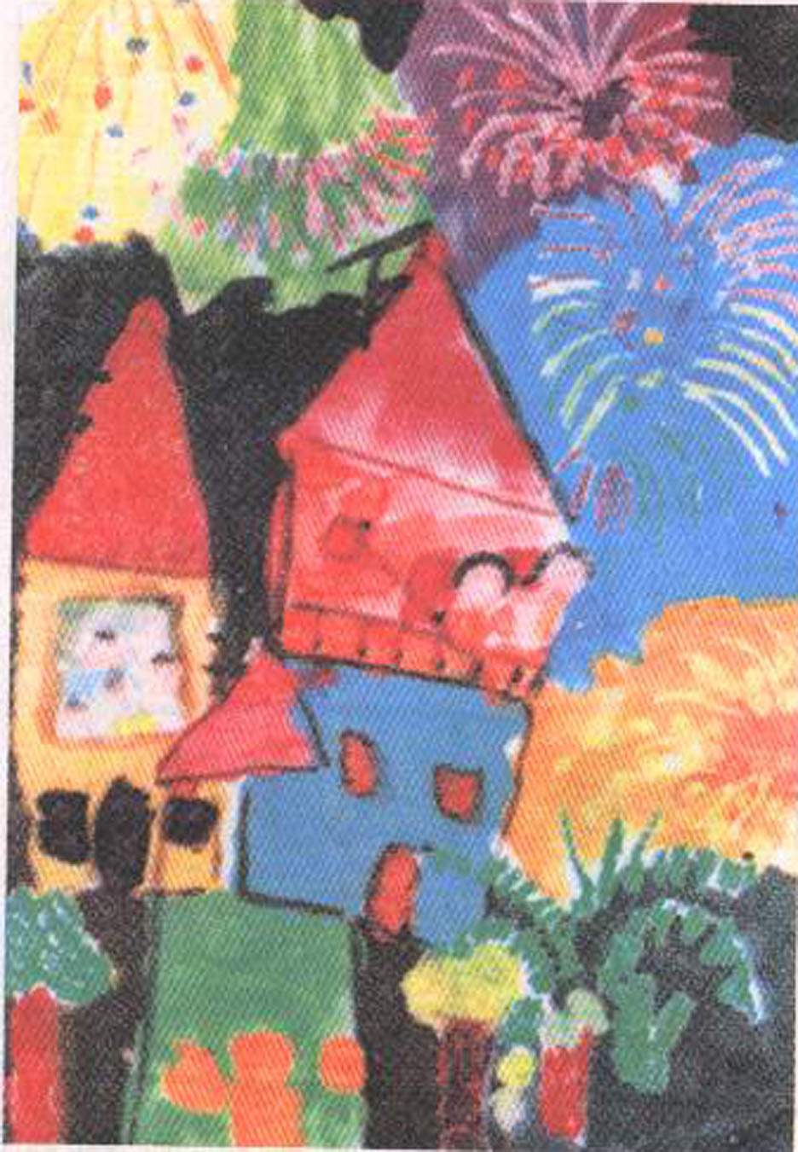
* Tranh Đêm hội ( của Võ Đức Hoàng Chương )
- Tranh được vẽ bằng chất liệu gì ?
- Tên bức tranh ?
- Tranh do bạn nào vẽ ?
- Em có thích bức tranh này không ?
- Tranh vẽ hình ảnh gì ?
- Màu sắc trong tranh như thế nào ?

Slide 5
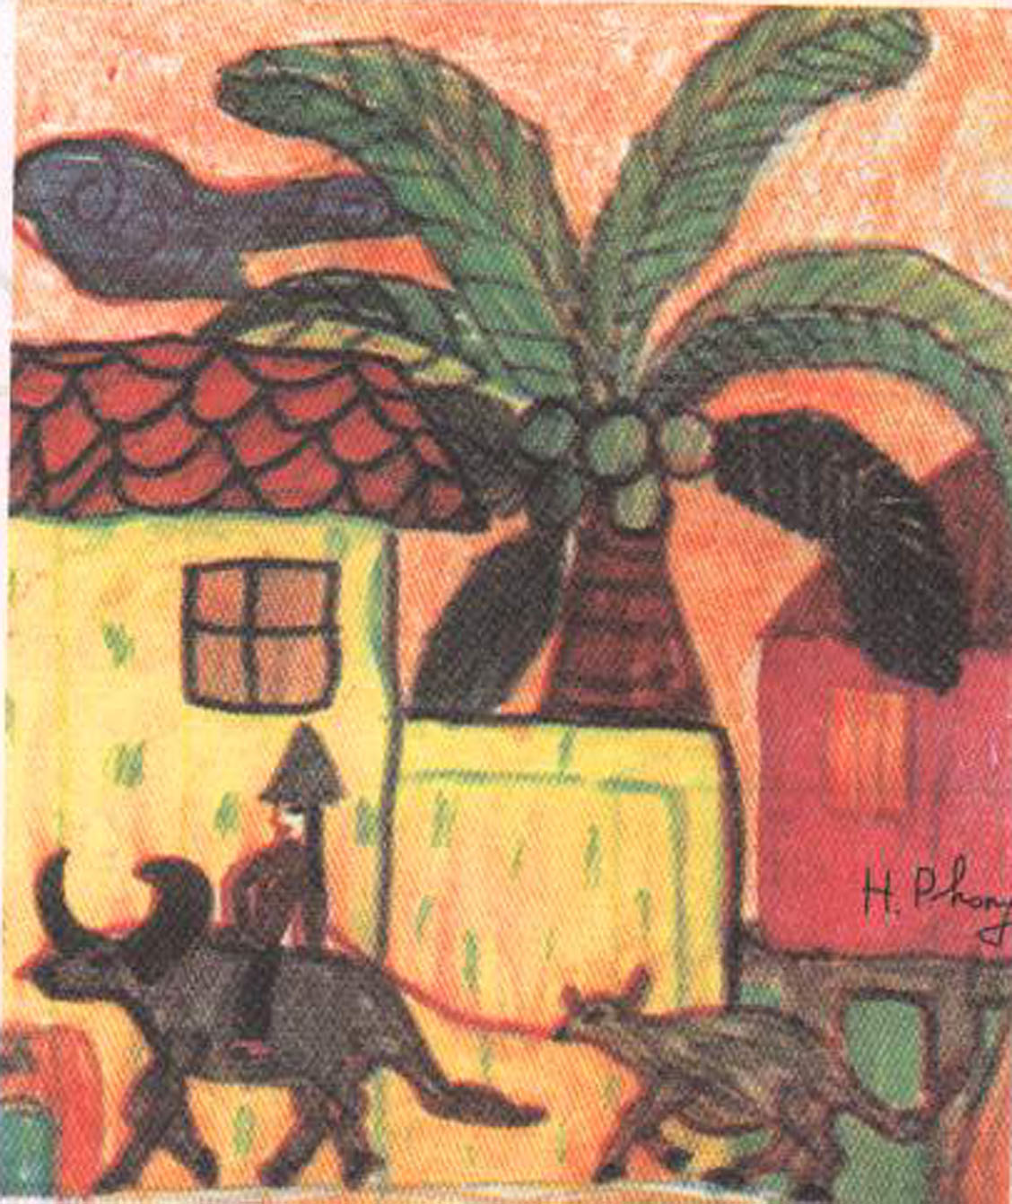
* Tranh Chiều về ( của Hoàng Phong )
- Vì sao bạn đặt tên tranh là chiều về ?
- Tranh được vẽ bằng chất liệu gì ?
- Tên bức tranh ?
- Tranh do bạn nào vẽ ?
- Em có thích bức tranh này không ?
- Tranh vẽ hình ảnh gì ?
- Màu sắc trong tranh như thế nào ?

Slide 6
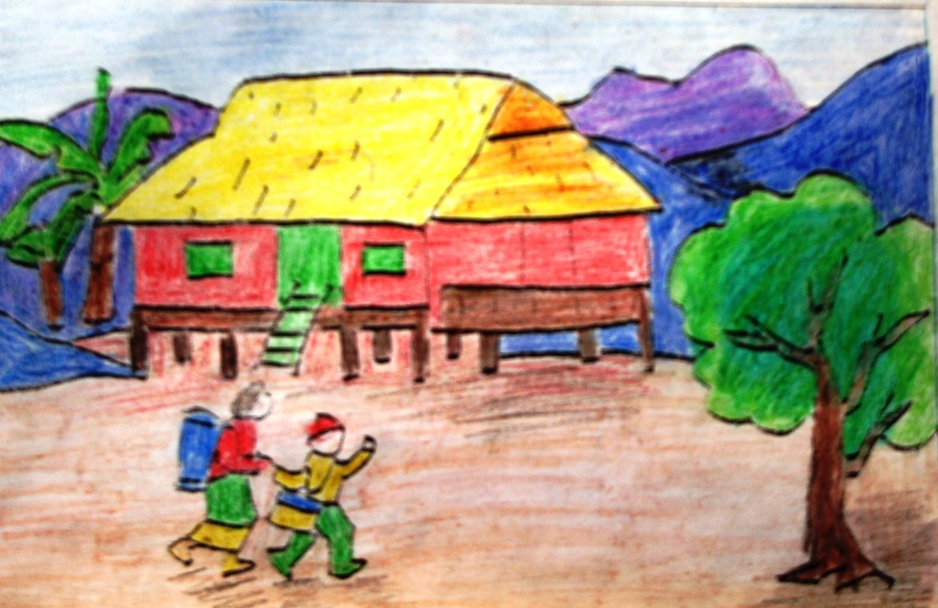
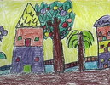
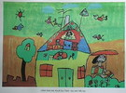
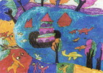
* Một số bức tranh của các bạn thiếu nhi

Slide 7
Bài học kết thúc

